Slide 1

Miniaturizzazione di applicazioni Java Desktop in App Mobile: gestione delle tabelle
Relatore:
Michele Risi
Candidato:
Egidio Giacoia
Notes:
Buonasera, sono il laureando Egidio Giacoia. L’elaborato che sto per presentarvi riguarda la definizione di un processo di miniaturizzazione di un applicazione Java eseguibile su Desktop in un app mobile. In particolare il lavoro da me svolto è stata quello di sviluppare un modulo per estendere il progetto di miniaturizzazione, focalizzandomi sulla gestione delle tabelle.
Prima di entrare nei particolare bisogna motivare le scelte che hanno portato a compiere tale processo.:

Slide 2


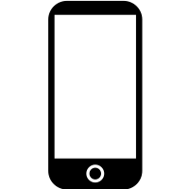
Dominio Applicativo
Le aziende devono riscrivere completamente da zero i sistemi pensati per essere eseguiti su ambiente desktop, trasformandoli in sistemi per essere eseguiti su ambiente mobile
Miniaturizzazione
Trasformare un’applicazione Desktop in un’applicazione utilizzabile per Smartphone
Notes:
nell’’ultimo decennio con il progredire della tecnologia il mercato degli smartphone e anche il mercato delle applicazioni continuano ad espandersi ed evolversi sempre più rapidamente.
Tuttavia questo implica un notevole sforzo per le aziende, in termini di risorse e tempo, nel riscrivere completamente da zero i sistemi pensati per essere eseguiti su ambiente desktop, trasformandoli in sistemi per essere eseguiti su ambiente mobile.
Una soluzione a tali problematiche è il processo di miniaturizzazione (la quale attività è legata al concetto di portabilità) e le tecnologie sui cui si basa, che permettono di realizzare un meccanismo semiautomatico che trasforma un’applicazione desktop Java eseguibile solo sul computer, in un’applicazione eseguibile sul sistema operativo mobile Android.

Slide 3






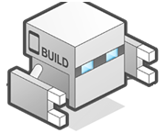
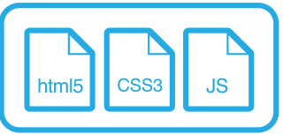

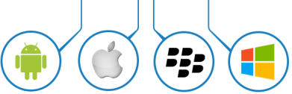



Strategia e Processo di Miniaturizzazione
pAWT
Java App
Integrazione a PhoneGap e Plugin
component
pComponent
Parsing
.apk
Android App
Communication Plugin
Web View
Notes:
Nell’effettuare il processo di miniaturizzazione ci siamo serviti
del framework cross-platform PhoneGap: permette agli sviluppatori, con la sola conoscenza di HTML, CSS e JavaScript, di sviluppare e incorporare le applicazioni web all’interno di applicazioni native di diverse piattaforme.
Per rendere l’applicazione Java di partenza compatibile con l’ambiente in cui dovrà essere eseguita è stato necessario definire un un wrapper per l’applicazione Java di partenza senza modificarne la logica di business.
Inoltre è stato implementato un plugin che è alla base del sistema di comunicazione (bidirezionale) tra l’interfaccia grafica in PhoneGap(Web View) e la nostra applicazione nativa.
La prima fase del processo di miniaturizzazione consiste nel sostituire e rinominare ogni componente grafico presente nell’applicazione Java, con altri oggetti pAWT corrispondente che costituiscono la libreria di supporto importata.
Dopo di che verrà effettuata la fase di parsing che è responsabile delLa creazione del file HTML, che definisce l’intero layout dell’interfaccia in PhoneGap, ogni elemento contenuto nel codice Java dovrà avere una sua corrispondenza in codice HTML.
A questo punto si è giunti all’ultimo passo, cioè l’integrazione dell’intero progetto in PhoneGap

Slide 4
Estensione della libreria di supporto
Gestione delle tabelle
Notes:
Analizziamo adesso l’obbiettivo centrale dell’eleaborato che è stata di estendere la libreria di supporto con una nuova componente per la gestione di tabelle.

Slide 5
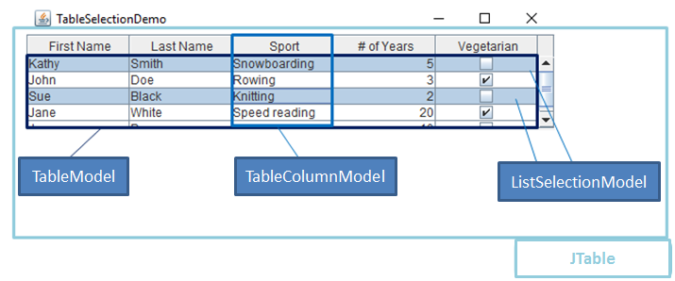
La tabella in Java: JTable
Oggetto composto
Opera con molte classi di supporto
Notes:
la tabella in Java viene rappresetata dall’oggetto Jtable: esso è un oggetto composto (formato da intestazioni, colonne, righe e celle) ed opera con numerose classi di supporto responsabili della gestione dei dati, delle colonne e selezione dei dati

Slide 6
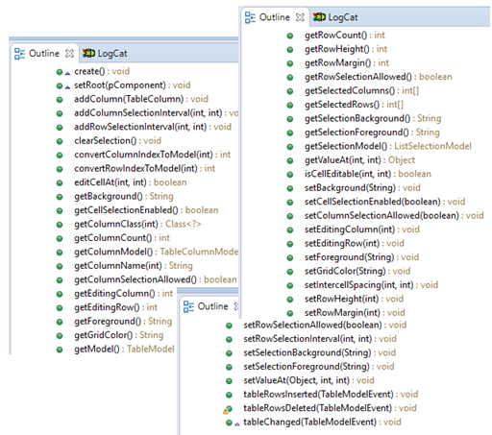
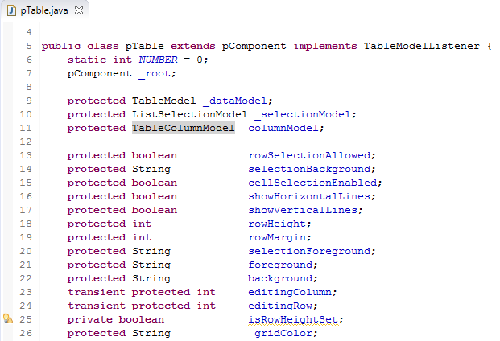
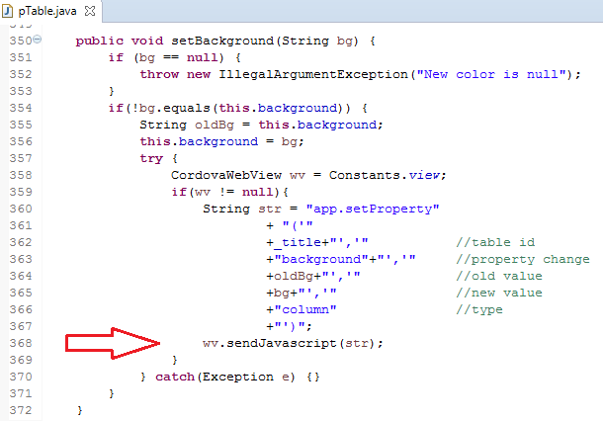
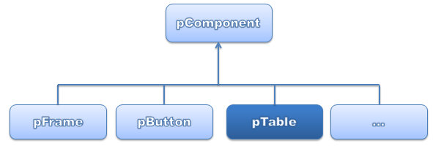
Costruzione della classe pTable
Estensione della classe
pComponent
Implementazione dei
costruttori e metodi
Integrazione di alcuni
metodi con il plugin di
comunicazione
Notes:
Per creare la classe pTable bisgna estendere la classe astratta pComponent, ridefinendone opportunamente i metodi
Vengono implementati i costruttori e i metodi che rispecchiano la firma e la logica della classe JTable,
3) Particolare attenzione va prestata ad alcuni metodi che servono per delineare il layout della tabella e quindi vengono implementati in modo tale da permettere la comunicazione tra Java e Phonegap.

Slide 7
Parsing della tabella
Java App
HTML
ParserHTML
1 | 2 | 3
(1,1) | (1,2) | (1,3)
(2,1) | (2,2) | (2,3)
HEAD
BODY
TITLE
FRAME
DIV
TABLE
TR
TR
TR
TH
TH
TH
TD
TD
TD
TD
TD
TD
Notes:
La costruzione della tabella in HTML durante la fase di parsing avviene utilizzando un algoritmo ricorsivo che permette di effettuare il parsing di ogni componente della tabella (intestazione, righe e celle) presente nell’applicazione Java.

Slide 8
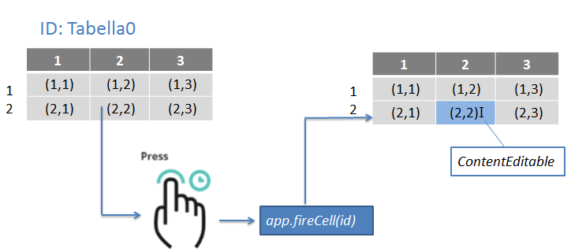
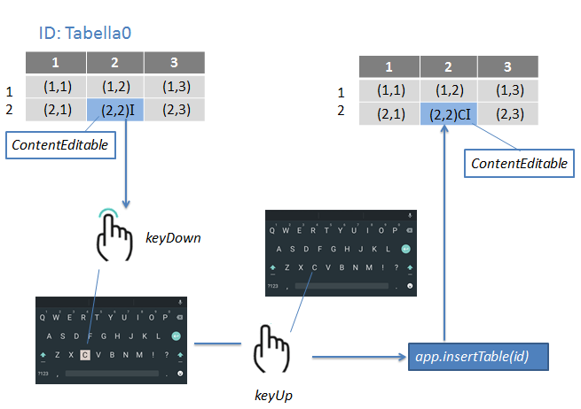
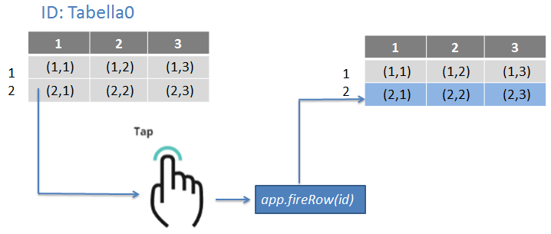
Gestione degli eventi associati alla tabella
Inserimento di un valore nella cella
Selezione di una cella per l’editing
Selezione di una riga
Notes:
Per registrare gli eventi associati alla tabella è stata utilizzata la libreria Hammer.js che permette di interagire con i contenuti Web attraverso azioni classiche eseguite su un touch screen.
gli eventi registrati gestibili sono:
1) Selezione di una riga con il tap dell’utente
2) Selezione di una cella per abilitarla alla modifica con un press dell’utente
3) Inserimento di un valore nella cella selezionata ad ogni keyup dell’utente sulla tastiera virtuale device mobile.

Slide 9
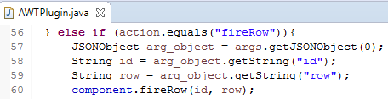

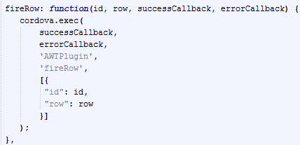
Comunicazione: da PhoneGap verso Java
Android App
PLUGIN PHONEGAP
Java App
ID: Tabella0
1 | 2 | 3
(1,1) | (1,2) | (1,3)
(2,1) | (2,2) | (2,3)
awtPlugin.fireRow(Tabella0,1)
0
1
table.setRowSelectionInterval(1,1)
Notes:
Vediamo adesso come avviene la comunicazione bidirezionale tra PhoneGap e Java tramite un’esempio:
Supponiamo di avere visualizzata nella nostra UI migrata la seguete tabella e decidiamo di selezionare la seconda riga.
Una serie di chiamate a funzioni permettono l’invocazione dellla funzione cordova.exec di PhoneGap permette il passaggio di controllo al codice Java passando come valori l’id della tabella e l’id della riga.
Il plugin lato codice nativo gestirà l’azione richiesta e dopo vari step si recuperare l’oggetto pTable ed invocherà il metodo setRowSelectionInterval per impostare i riferimenti interni conl’indice della riga selezionata.

Slide 10
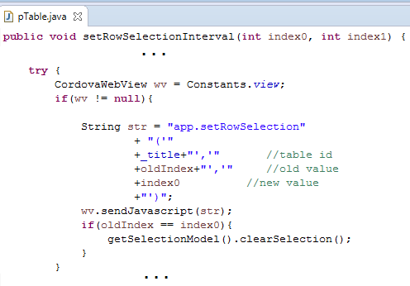
Comunicazione: da Java verso PhoneGap
Java App
Android App
app.setRowSelection(Tabella0,-1,1)
table.setRowSelectionInterval(1,1)
ID: Tabella0
1 | 2 | 3
(1,1) | (1,2) | (1,3)
(2,1) | (2,2) | (2,3)
0
1
PLUGIN PHONEGAP
1 | 2 | 3
(1,1) | (1,2) | (1,3)
(2,1) | (2,2) | (2,3)
0
1
Notes:
Siccome l’effetto della selezione deve essere visibile sulla UI migrata di PhoneGap bisogna modificare il layout della tabella. Per cui all’interno del metodo setRowSelectionInterval viene costruita la richiesta tramite la funzione sendJavascript, permette l’invocazione di una funzione JavaScript direttamente dal codice nativo, utile per modificare l’interfaccia HTML della componente pTable.

Slide 11
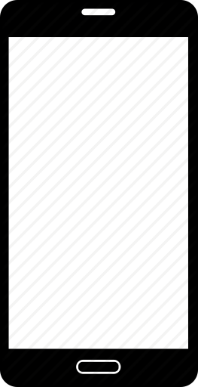
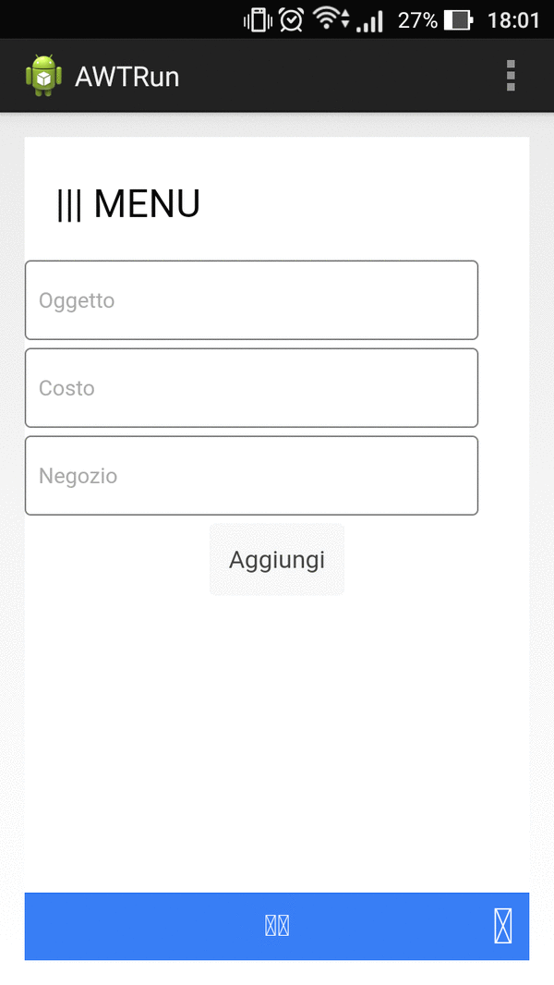
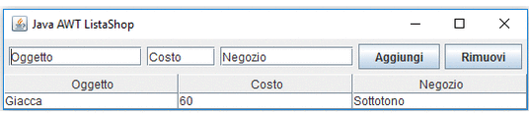
Esempio di utilizzo
Android App Mobile
Java App Desktop
Inserimento di una riga
Modifica di una cella
Rimozione di una riga
Notes:
vediamo adesso un caso di utilizzo di un applicazione illustrando il paragone tra l’applicazione eseguita nell’ambiente mobile e l’applicazione eseguita in ambiente Desktop.
L’interfaccia utente sul mobile è suddivisa in due frame: Uno che contiene i dati da immettere e un pulsnate per aggiungere una nuova riga e l’altro frame contiene la tabella che mostra i dati e un pulsante per la rimozione di una riga selezionata.
Vediamo come avviene l’interazione con l’utente:
Aggiungere una nuova riga
Modificare la cella della riga appena inserita
Rimozione di una riga selezionata

Slide 12
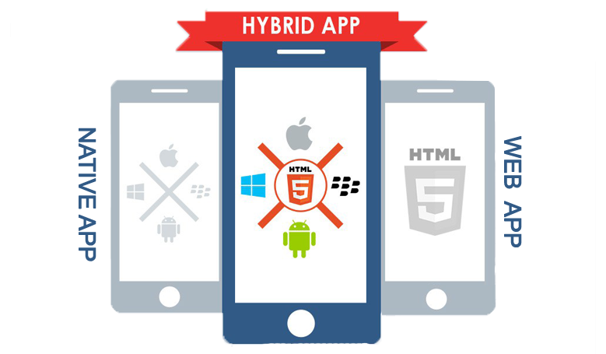
Conclusioni
Tabella
▸ Definizione di un’interfaccia userfriendly
▸ Ottimizzazione dell’user-experience
▸ Alta compatibilità tra l’applicazione desktop
e l’applicazione mobile.
App Ibrida
▸ Miglioramento delle performance in quanto la logica è nativa
▸ Minimizzazione dello sviluppo in quanto esso parte da un’applicazione esistente
Notes:
Lo sviluppo della componente Tabella ha richiesto una notevole sforzo di comprensione su come avenisse l’interazione con l’utente e sul funzionamento e gestione dei dati il che hanno reso arduo il processo di porting.
Si è cercato di definire un’ interfaccia userfriendly ed è stata implementata la logica di interazione tra l’utente e la tabella sfruttando il plugin di comunicazione, con il fine di migliorare l’user-experience e aumentare la compatibilità tra l’applicazione desktop e l’applicazione mobile.
La soluzione adottata per effettuare il processo di miniaturizzazione arriva a definire una app ibrida: web app visibile su ogni cellulare con ottimi risultati a livello di performance in qnato la logica è nativa rispetto alle altre applicazioni, limitandone tempi e costi di sviluppo in quanto esso parte da un’applicazione esistente.

Slide 13
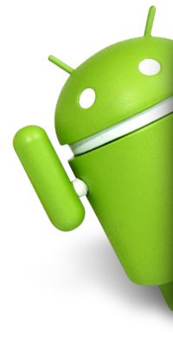
Grazie per l’attenzione!

